Slide 1
动 态 规 划
(Dynamic programming)
动态规划的基本思想
最短路径问题
资源分配问题
背包问题

Slide 2
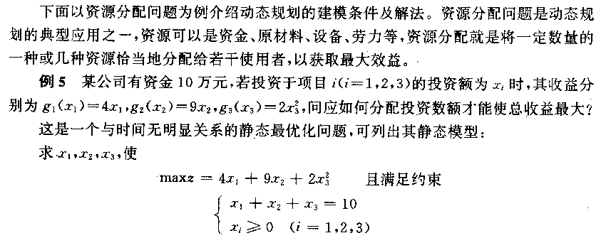
三、资源分配问题

Slide 3
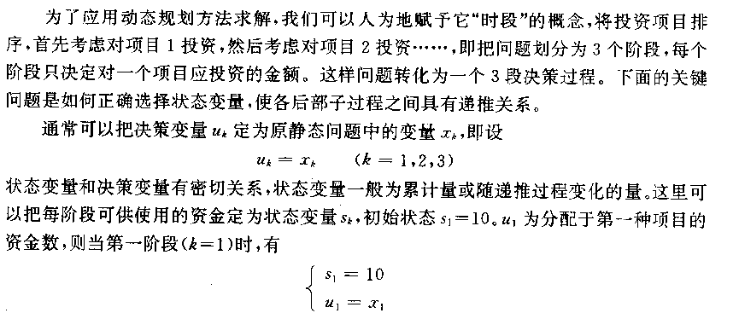

Slide 4
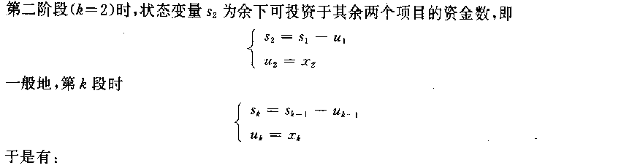

Slide 5
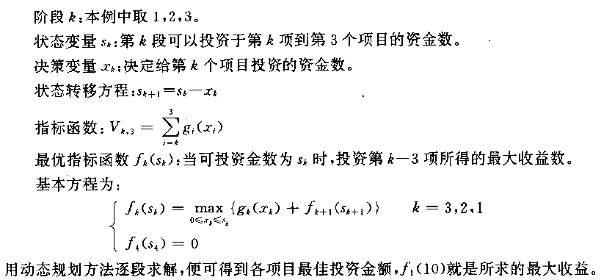

Slide 6
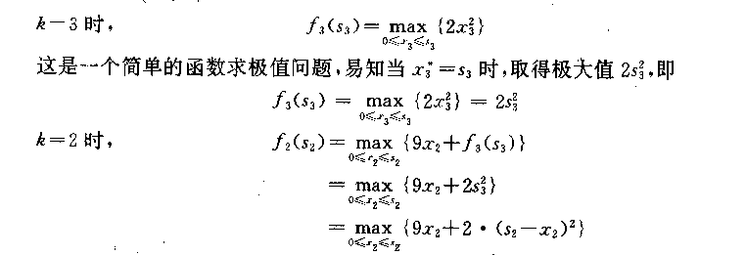

Slide 7
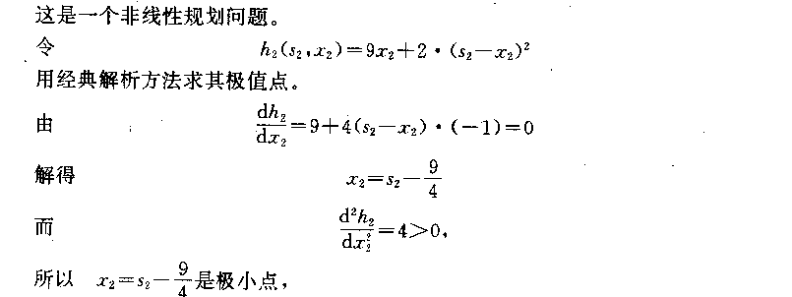

Slide 8
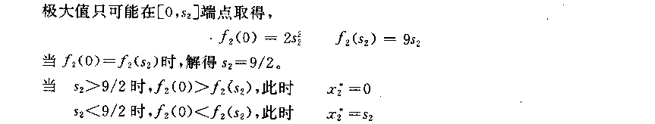

Slide 9
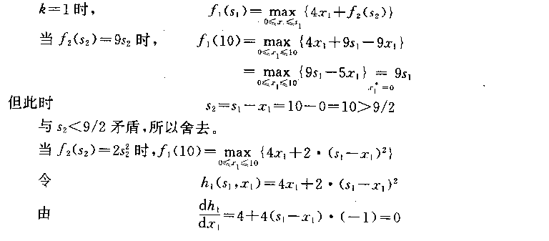

Slide 10
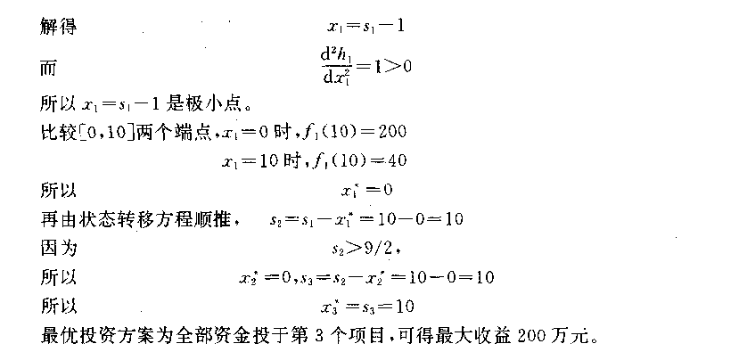

Slide 11
建立动态规划模型的步骤
1、划分阶段
划分阶段是运用动态规划求解多阶段决策问题的第一步，在确定多阶段特性后，按时间或空间先后顺序，将过程划分为若干相互联系的阶段。对于静态问题要人为地赋予“时间”概念，以便划分阶段。
2、正确选择状态变量
选择变量既要能确切描述过程演变又要满足无后效性，而且各阶段状态变量的取值能够确定。一般地，状态变量的选择是从过程演变的特点中寻找。
3、确定决策变量及允许决策集合
通常选择所求解问题的关键变量作为决策变量，同时要给出决策变量的取值范围，即确定允许决策集合。

Slide 12
4、确定状态转移方程
根据k 阶段状态变量和决策变量，写出k+1阶段状态变量，状态转移方程应当具有递推关系。
5、确定阶段指标函数和最优指标函数，建立动态规划基本方程
阶段指标函数是指第k 阶段的收益，最优指标函数是指从第k 阶段状态出发到第n 阶段末所获得收益的最优值，最后写出动态规划基本方程。
以上五步是建立动态规划数学模型的一般步骤。由于动态规划模型与线性规划模型不同，动态规划模型没有统一的模式，建模时必须根据具体问题具体分析，只有通过不断实践总结，才能较好掌握建模方法与技巧。

Slide 13
四、背包问题
有一个徒步旅行者，其可携带物品重量的限度为a 公斤，设有n 种物品可供他选择装入包中。已知每种物品的重量及使用价值（作用），问此人应如何选择携带的物品（各几件），使所起作用（使用价值）最大？
物品 | 1 2 … j … n
重量（公斤/件） | a₁ a₂ … a_{j} … a_{n}
每件使用价值 | c₁ c₂ … c_{j} … c_{n}
这就是背包问题。类似的还有工厂里的下料问题、运输中的货物装载问题、人造卫星内的物品装载问题等。

Slide 14
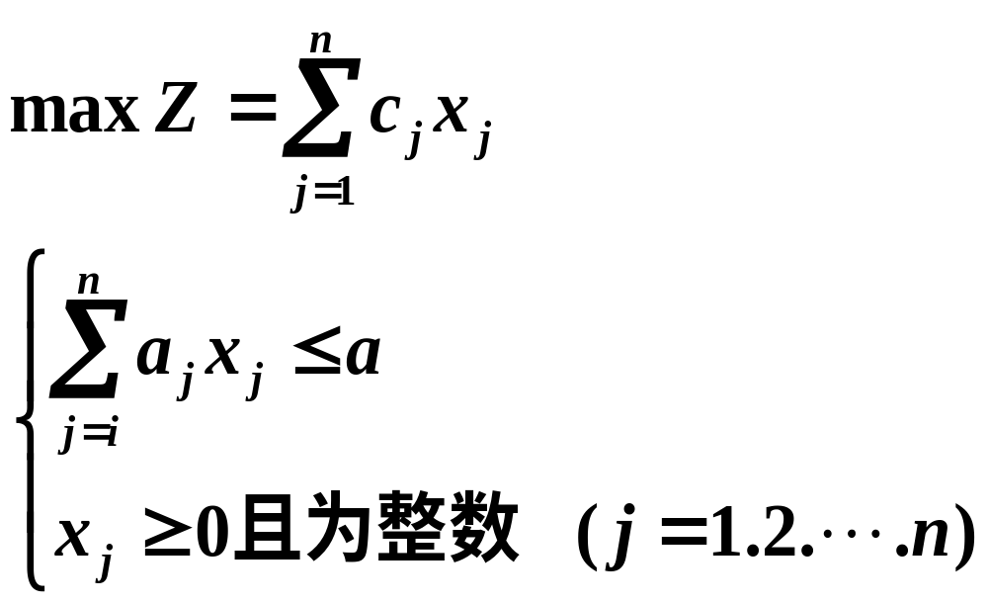
设x_{j} 为第j 种物品的装件数（非负整数）则问题的数学模型如下：
用动态规划方法求解，令
f_{k}(y) = 总重量不超过 y 公斤，包中只装有前k 种物品时的最大使用价值。
其中y ≥0， k ＝1,2, …, n 。所以问题就是求 f_{n}(a)

Slide 15
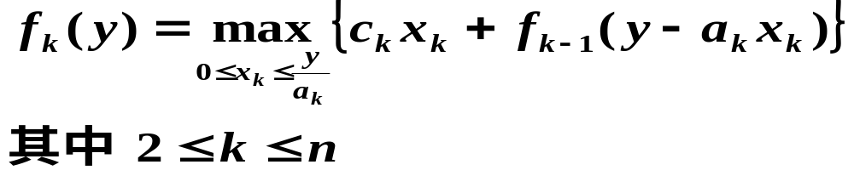
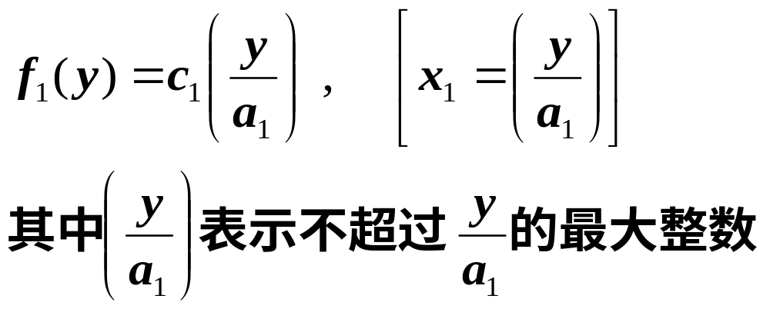
其递推关系式为：
当 k=1 时，有：

Slide 16
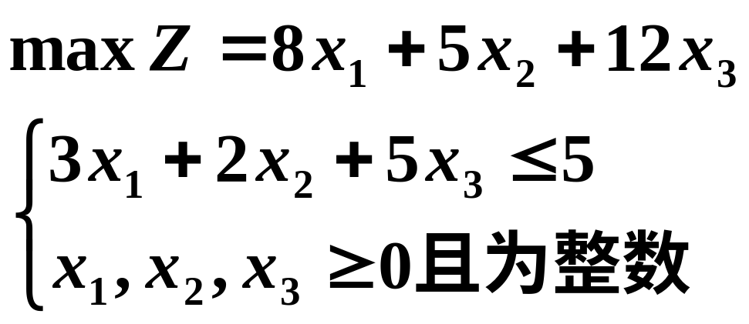
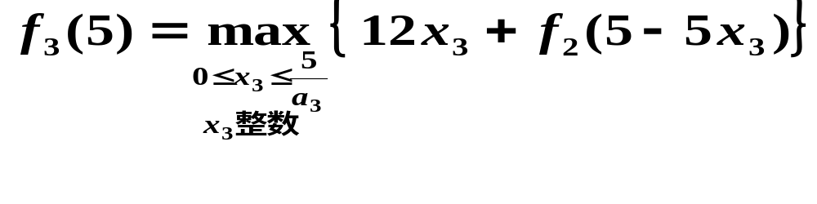
例题：求下面背包问题的最优解
物品 | 1 2 3
重量（公斤） | 3 2 5
使用价值 | 8 5 12
解：a＝5 ，问题是求 f₃(5)

Slide 17
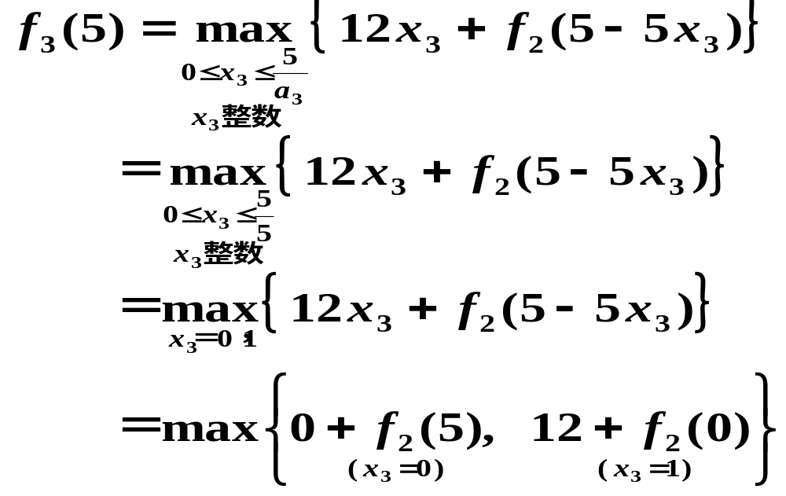

Slide 18
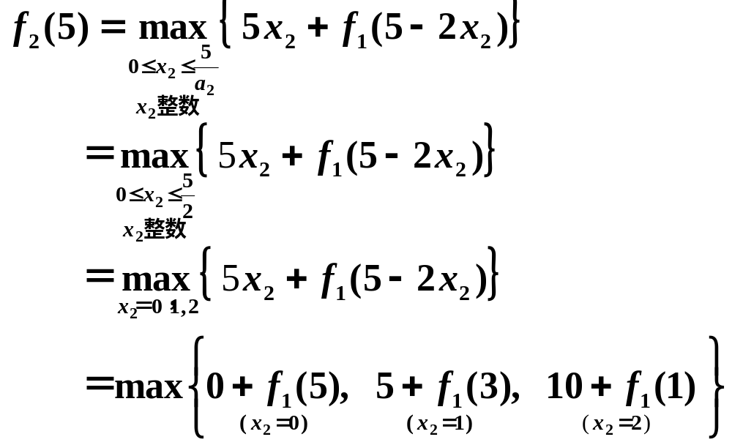

Slide 19
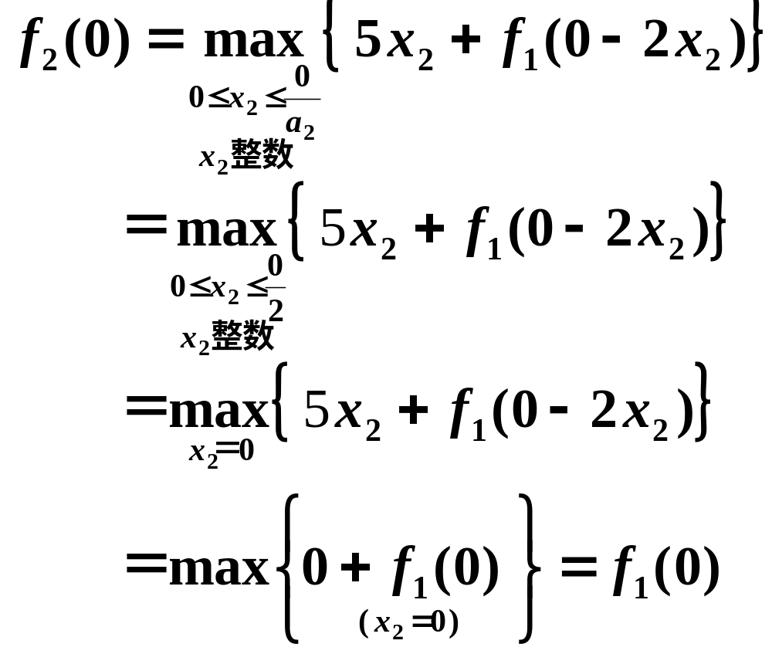

Slide 20
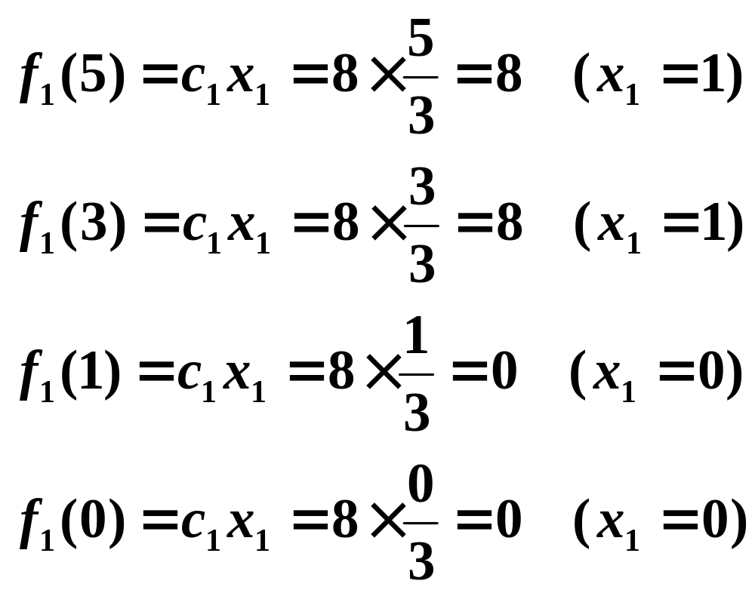
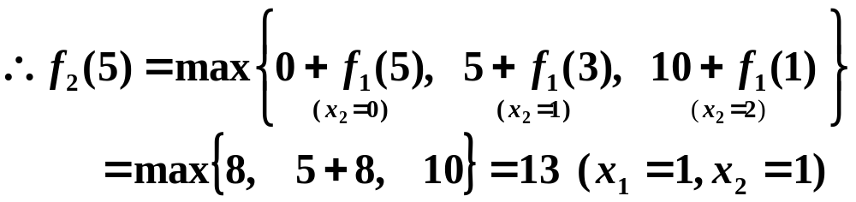

Slide 21
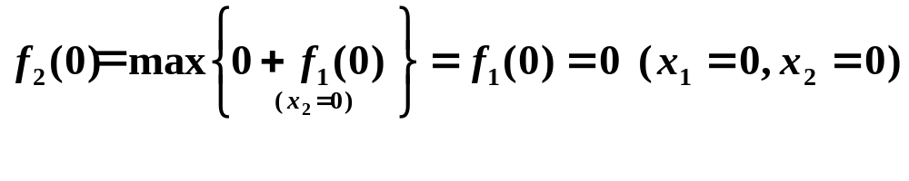
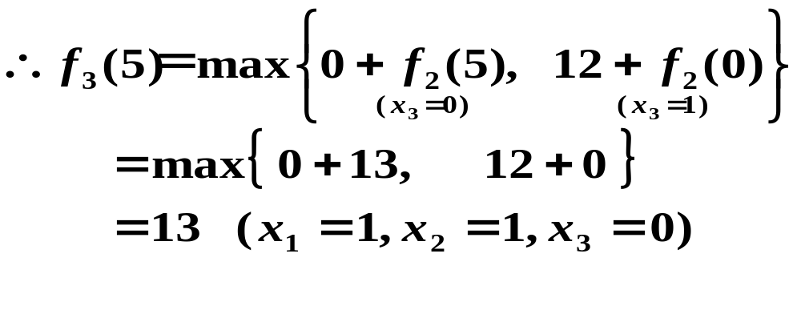
所以，最优解为 X＝（1 . 1 . 0），最优值为 Z = 13。

Slide 22
练习1：某厂生产三种产品，各种产品重量与利润的关系如表所示。现将此三种产品运往市场出售，运输能力总重量不超过 6 吨，问如何安排运输，使总利润最大？
种类 | 1 2 3
重量（吨） | 2 3 4
单件利润（元） | 80 130 180
最优方案：X₁ =（0.2.0）X₂ =（1.0.1）Z=260

Slide 23
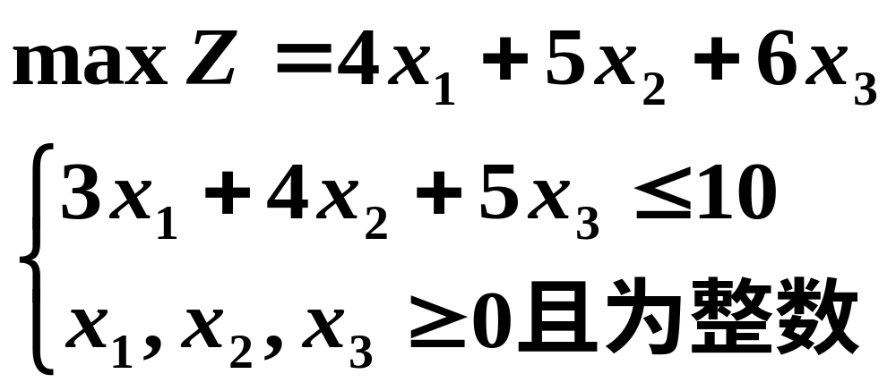
练习2：求下列问题的最优解
X=(2. 1. 0) 最优值为 Z = 13

Slide 24
谢谢大家

